Slide 1

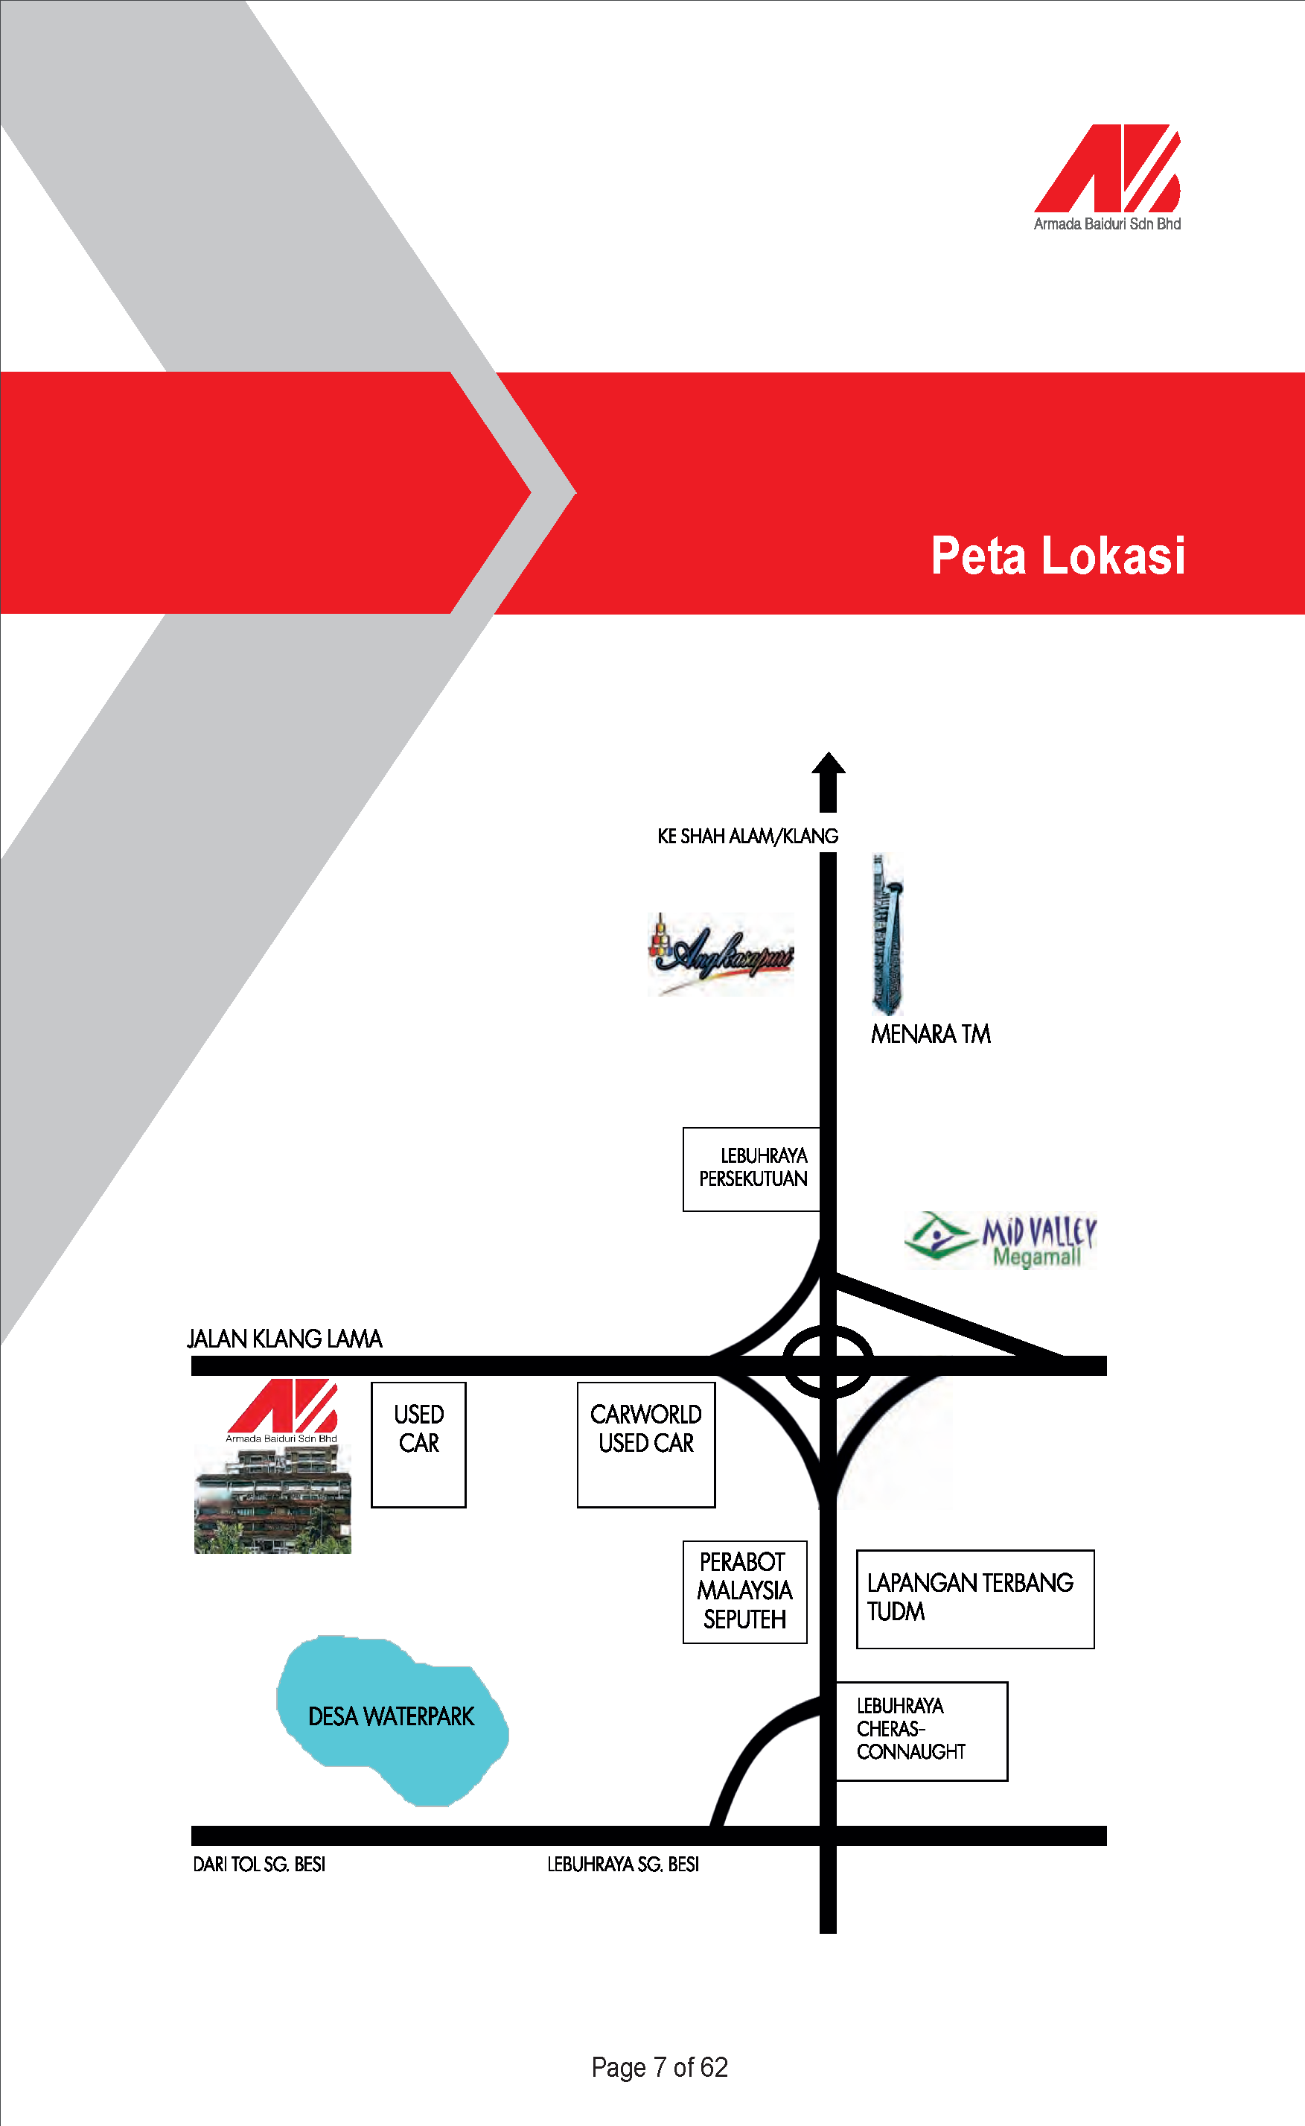
Peta Lokasi

